Slide 1

Operation Research Proje
Sunumu
Servet Berkcan Arvas - 032290016
Muhammedamin Gebi - 032290101
Muhammed Kaan Küçük - 032290084

Slide 2

GİRİŞ
VRP İLE İLGİLİ YAPILAN ÇALIŞMALAR
Araç rotalama problemi, ilk olarak Dantzig ve Ramser (1959) tarafından genelleştirilmiş gezgin satıcı problemi olarak ifade edilmiştir. Günlük yaşam problemi için modellenerek özgün bir algoritmaya dayalı çözüm yaklaşımı elde edilmiştir. 1964'te Clarke ve Wright, etkili bir sezgisel algoritmayla farklı araç kapasiteleri ve müşteri talepleri için çözüm yaklaşımını geliştirmişlerdir. Literatürde bu çalışmaları, farklı türdeki araç rotalama problemi modelleri için kesin ya da yaklaşık çözüm sunan başka algoritmalar takip etmiştir.

Slide 3
GİRİŞ
GENETİK ALGORİTMA İLE İLGİLİ YAPILAN ÇALIŞMALAR
Genetik algoritmalar, doğada gözlemlenen evrimsel mekanizmalara benzer mekanizmalar kullanarak çalışan eniyileştirme yöntemidir. Bu algoritma, çok boyutlu uzayda belirli bir maliyet fonksiyonuna göre en iyileştirme amacıyla iterasyonlar yapar ve her iterasyonda en iyi sonucu üreten kromozomun hayatta kalması prensibine dayanır. Genetik algoritmaların temel ilkeleri ilk kez Michigan Üniversitesi’nde John Holland tarafından ortaya atılmıştır. Holland, 1975 yılında yaptığı çalışmaları “Adaptation in Natural and Artificial Systems” adlı kitabında bir araya getirmiştir.

Slide 4
GİRİŞ
PSO İLE İLGİLİ YAPILAN ÇALIŞMALAR
Particle Swarm Optimization (PSO), balıkların ve kuşların yiyecek aramadaki davranışlarından ilham alan popüler bir sürü zekâsı algoritmasıdır. 1995 yılında James Kennedy ve Russell Eberhart tarafından geliştirilen bu algoritma, doğal sürülerin davranışlarından esinlenerek tasarlanmış bir meta-sezgisel optimizasyon algoritmasıdır.

Slide 5

GENETİK ALGORİTMA NEDİR ?
Genetik Algoritmalar (GA), Yöneylem Araştırması içinde karmaşık ve optimize edilmesi zor problemleri çözmek için kullanılan bir metaheuristik yöntemdir. Bu algoritma, biyolojik evrim süreçlerini taklit ederek çözüm alanında çeşitlilik yaratarak ve uygunluk değerlerine göre seçilim yaparak en iyi çözümü bulmayı hedefler. GA'lar, popülasyon tabanlı bir yaklaşım kullanır ve çaprazlama, mutasyon ve seçilim gibi genetik operatörler ile çalışır. Bu sayede, çok sayıda değişken ve karmaşık optimizasyon problemlerinde etkili sonuçlar üretebilirler.

Slide 6
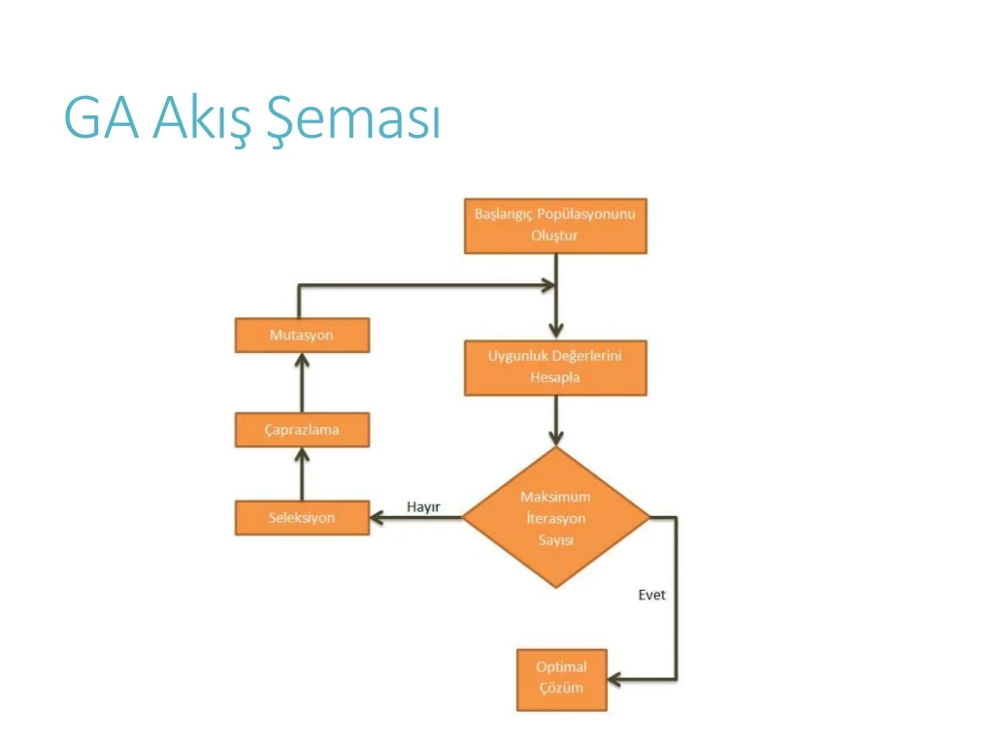
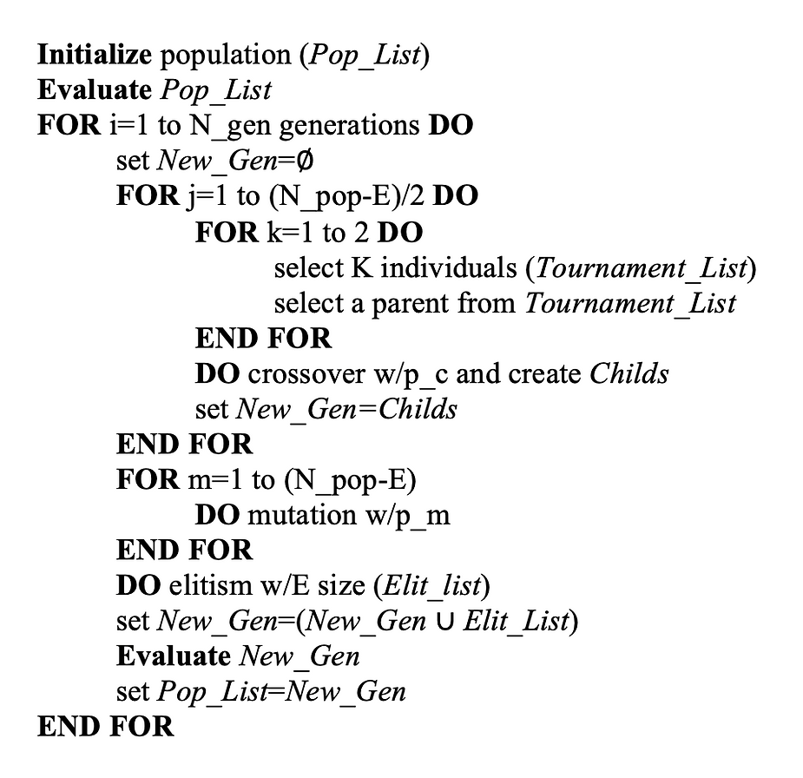
GENETİK ALGORİTMA AKIŞ ŞEMASI VE SÖZDE KODU

Slide 7
GENETİK ALGORİTMA NASIL ÇALIŞIR
Başlangıç Popülasyonu Oluşturma:
Genetik algoritma, bir başlangıç popülasyonu ile başlar. Bu popülasyon, genellikle rastgele oluşturulan bireylerden oluşur. Her birey, problemdeki bir çözümün bir temsilidir. Örneğin, bir optimizasyon problemi için her birey, bir parametre setini temsil edebilir.
2. Fitness Fonksiyonunu Tanımlama:
Her bireyin ne kadar iyi olduğunu değerlendiren bir fitness fonksiyonu belirlenir. Bu fonksiyon, bireyin performansını ölçer ve genetik algoritmanın hedefini tanımlar. Fitness fonksiyonu, problem spesifik olarak değişir.

Slide 8
GENETİK ALGORİTMA NASIL ÇALIŞIR
3. Mutasyon Döngüsü:
Belirli bir nesil sayısına veya fitness eşiğine ulaşana kadar şunları tekrarla: a.Seçilim:
Popülasyondan en iyi fitness değerine sahip bireyleri seç. Bu, doğal seçilimdeki “hayatta kalanlar” prensibine benzer. b. Çaprazlama (Crossover):
Seçilen bireyler arasında çaprazlama yaparak yeni bireyler üret. Çaprazlama, iki bireyin genetik materyalini birleştirerek yeni bireyleri oluşturur. c. Mutasyon:
Yeni bireylerde rastgele mutasyonlar uygula. Mutasyon, genetik materyalin küçük değişikliklerle değiştirilmesini sağlar. Bu, çeşitliliği artırır ve sıkışmış bir çözüm alanından kaçınır. d. Yeni Popülasyonu Oluşturma:
Seçilmiş ve çaprazlanmış bireylerden yeni bir popülasyon oluştur.
Bu adımlar, bir sonraki neslin oluşturulmasını simgeler.

Slide 9
GENETİK ALGORİTMA NASIL ÇALIŞIR
4. En İyi Bireyi Raporlama:
Evrim döngüsü tamamlandığında, en iyi fitness değerine sahip birey raporlanır. Bu, genetik algoritmanın bulduğu en iyi çözümü temsil eder.

Slide 10

PARTİCAL SWARM OPTİMİZATİON
NEDİR ?
Particle Swarm Optimization (PSO) veya Parçacık Sürü Optimizasyonu, doğal bir sürü hareketinin matematiksel bir modeli olarak kullanılarak çözüm alanında dolaşarak en iyi çözümü bulmaya yönelik bir metaheuristik optimizasyon algoritmasıdır. Bu algoritma, bir problemdeki olası çözümleri parçacıklar (partiküller) olarak temsil eder ve bu parçacıklar, bir hız ve konum vektörü ile hareket ederek potansiyel çözüm alanını arar. Parçacıkların her biri, kendi en iyi konumunu takip ederken, sürü olarak da en iyi çözüme doğru hareket etmeye çalışır. Bu şekilde, PSO, parçacıklar arasında bilgi paylaşımı ve sürü zekası kullanarak karmaşık ve çok boyutlu optimizasyon problemlerinde etkili çözümler üretebilir.

Slide 11
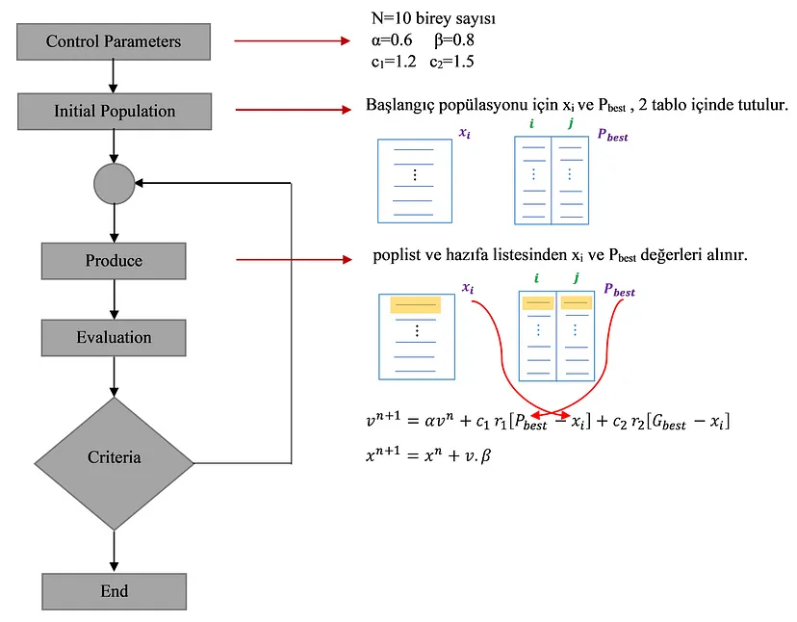
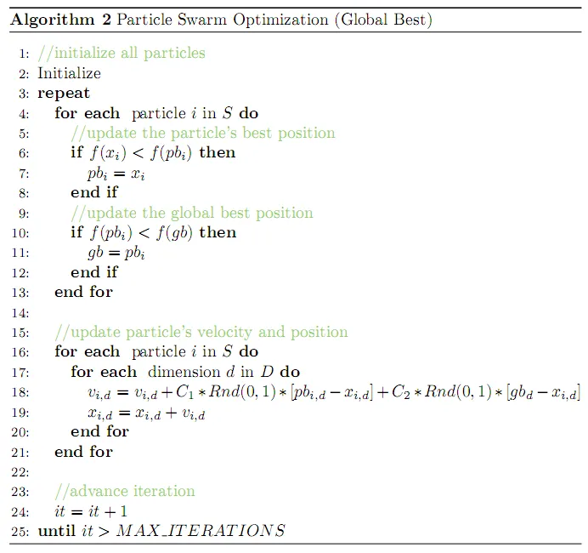
PARTİCAL SWARM OPTİMİZATİON AKIŞ ŞEMASI VE SÖZDE KODU

Slide 12
PARTİCAL SWARM OPTİMİZATİON NASIL ÇALIŞIR
1- Parçacık (Particle): Her bir birey, bir çözüm uzayında bir noktayı temsil eder. Bu nokta, parametrelerin değerlerini içerir. Başlangıçta, parçacıklar rastgele bir şekilde dağılır.
2- Hız (Velocity): Her parçacığın bir hızı vardır. Hız, parçacığın hareket yönünü ve hızını belirler. Hız, parçacığın mevcut konumunu ve en iyi bulduğu konumu arasındaki farka dayanır.
3- En İyi Konum (Personal Best): Her parçacık, kendi geçmişinde bulduğu en iyi konumu hatırlar. Bu, parçacığın en iyi çözümünü temsil eder.

Slide 13
PARTİCAL SWARM OPTİMİZATİON NASIL ÇALIŞIR
4- Sürü En İyi Konum (Global Best): Tüm parçacıkların en iyi konumunu takip eden bir nokta vardır. Bu, sürünün en iyi çözümünü temsil eder.
5- Hareket (Movement): Her parçacık, hızını günceller ve yeni bir konuma hareket eder. Hız, parçacığın mevcut hızı, en iyi konumu ve sürü en iyi konumunu dikkate alarak hesaplanır.
6- Yeniden Başlama (Restart): Parçacıklar belirli bir sayıda iterasyon boyunca hareket eder. Ardından, sürü en iyi konumu güncellenir ve parçacıklar başlangıç noktasına geri döner.

Slide 14

VRP NEDİR ?
Vehicle Routing Problem (VRP), bir veya birden fazla aracın belirli sayıda müşteriye hizmet vermek üzere optimize edilmiş bir rota planlama problemidir. Bu problemde amaç, araçların müşterileri ziyaret etmek için en az yakıt tüketimi, en kısa mesafe veya minimum zaman gibi kriterlere göre en verimli rota planını oluşturmaktır. VRP, lojistik, dağıtım, kargo, ulaşım ve benzeri sektörlerde sıkça karşılaşılan bir problemdir ve çeşitli matematiksel modelleme ve optimizasyon yöntemleriyle çözülmeye çalışılır. Bu sayede işletmeler maliyetleri düşürebilir, teslimat sürelerini iyileştirebilir ve operasyonel verimliliği artırabilir.

Slide 15
KARAR DEĞİŞKENLERİMİZ
customers_count : müşteri sayısı
max_generations = iterasyon sayısı
particles_pop_size = parçacıkların popülasyon sayısı
cognitive_acceleration = bilişsel hızlanma
social_acceleration = sosyal hızlanma
speed_limit = hız limiti
population_size = popülasyon sayısı
crossover_prob = crossover olasılığı
mutation_prob = mutasyon olasılğı

Slide 16
PROBLEMİN SINIRLARI
VEHICLE NUMBER: ARAÇ SAYISI
MAX VEHICLE NUMBER: MAX AR
CAPACITY: BİR ARACIN TAŞIYABİLECEĞİ MAX YÜK
DEMAND: TALEP SAYISI
READY TIME: HAZIRLAMA SÜRESİ
DUE DATE: TESLİM SÜRESİ
SERVICE TIME: SERVİS SÜRESİ

Slide 17
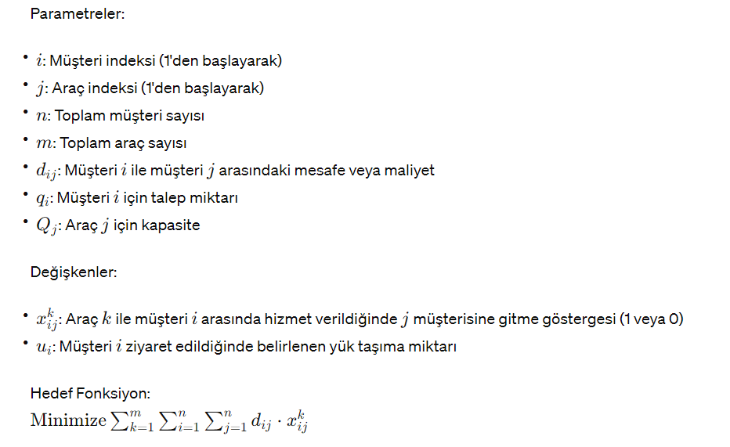
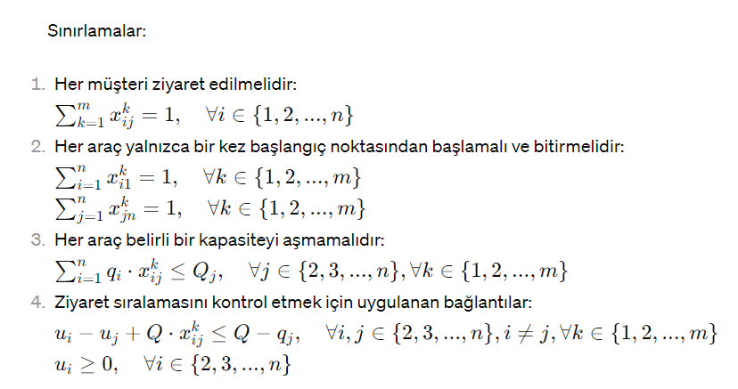
MATEMATİKSEL DENKLEMİ

Slide 18
GENETİK ALGORİTMANIN UYGULANMASI
1- İlk olarak problem örneğinin verilerini algoritmalarda kullanabilmek için verileri data_process.py dosyasında önceden işliyoruz.
2- Fitness hesaplanması, bireylerin başlangıç ​​popülasyonunun oluşturulması, crossover ve mutasyonun gerçekleştirilmesi gibi yöntemleri main_funcs.py altında çalıştırıyoruz.
3- Hem algoritmanın istenen sayıda yinelemeyle hem de popülasyon büyüklüğü, crossover ve mutasyon olasılığı gibi diğer ilgili parametrelerle başlatılmasına olanak tanıyan işlevler algo.py altında çalıştırılır.
4- Parametreleri başlatmak ve belirtilen sorun örneğini ve seçilen algoritmayı çalıştırmak için komut dosyası run.py’dir.

Slide 19
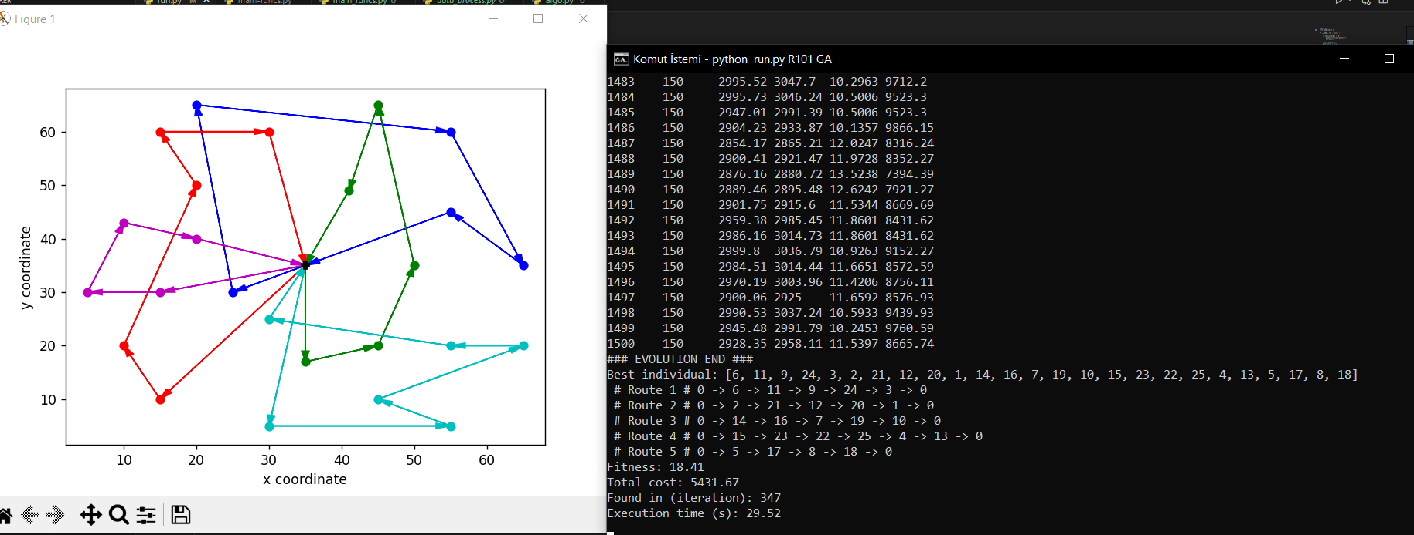
GENETİK ALGORİTMANIN ÇIKTISI

Slide 20
PARTİCAL SWARM OPTİMİZATİON UYGULANMASI
1- Parçacıkaların Oluşturulması: generate_particle ve create_particle fonksiyonları parçacıkların konumlarını ve hızlarını oluşturur.
2- Parçacıkların Hızının Güncellenmesi: ‘update_particle’ fonksiyonu, parçacıkların hızını Hesaplar. daha sonra hız değerlerini smin ve smax arasında sınırlandırır,ve son olarak yeni parçacık konumunu gunceller.
3-calculate_fitness fonksiyonu, her müşteri için bekleme süresi ve gecikme süresi dikkate alınarak rotalama maliyetinı hesaplar

Slide 21
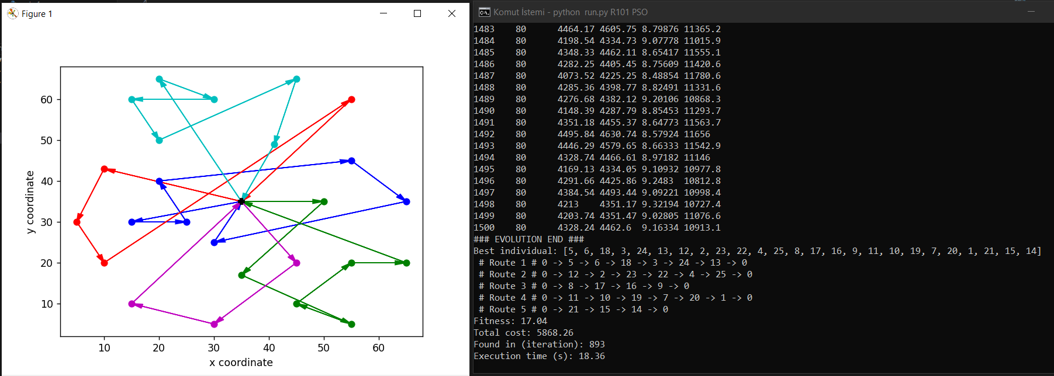
PARTİCAL SWARM OPTİMİZATİON ÇIKTISI

Slide 22
Teşekkürler!

